Slide 1
Chương 1. Giới thiệu
Khai phá dữ liệu là gì?
Khai phá dữ liệu: bước tất yếu trong khám phá tri thức
Sự đa dạng của các kiểu dữ liệu trong khai phá dữ liệu
Khai phá các loại kiến thức
Khai phá dữ liệu: sự hội tụ của nhiều lĩnh vực
Khai phá dữ liệu và ứng dụng
Khai phá dữ liệu và xã hội
Tóm tắt

Slide 2
Khai phá dữ liệu là gì?
Chúng ta đang sống trong một thế giới nơi lượng lớn dữ liệu được tạo ra nhanh chóng và liên tục
Khai phá dữ liệu là quá trình khám phá các mẫu thú vị, mô hình và các loại kiến thức khác trong các tập dữ liệu lớn
“Khai phá dữ liệu” nên gọi là “khai phá kiến thức từ dữ liệu”
Thuật ngữ khác: KDD (khám phá kiến thức từ dữ liệu), khám phá mẫu, trích xuất kiến thức, phân tích dữ liệu, thu thập thông tin
Khai phá dữ liệu là một lĩnh vực trẻ, năng động và triển vọng
Ví dụ: Khai phá dữ liệu biến một tập hợp lớn dữ liệu thành kiến thức.
Google Flu Trends phát hiện mối quan hệ mật thiết giữa số người tìm kiếm thong tin liên quan đến cúm và số người có triệu chứng cúm
Nó có thể ước tính ảnh hưởng của cúm sớm hơn hai tuần so với các hệ thống truyền thống

Slide 3
Khai phá dữ liệu: bước tất yếu trong khám phá tri thức
Quy trình khám phá tri thức
Chuẩn bị dữ liệu
Làm sạch dữ liệu
Tích hợp dữ liệu
Biến đổi dữ liệu
Lựa chọn dữ liệu
Khai phá dữ liệu
Đánh giá mẫu/mô hình
Trình bày kiến thức

Slide 4
Sự đa dạng của các kiểu dữ liệu trong khai phá dữ liệu (I)
Dữ liệu có cấu trúc và dữ liệu không có cấu trúc
Có cấu trúc: đồng nhất, dạng bản ghi hoặc bảng, được xác định bởi từ điển dữ liệu, với các thuộc tính cố định, mỗi thuộc tính có miền giá trị và ý nghĩa ngữ nghĩa cố định
Ví dụ: dữ liệu được lưu trong cơ sở dữ liệu quan hệ, các khối dữ liệu, ma trận dữ liệu, và nhiều kho dữ liệu
Bán cấu trúc: cho phép một đối tượng dữ liệu chứa một giá trị cụ thể, một tập hợp nhỏ các giá trị có kiểu khác nhau, hoặc các cấu trúc lồng nhau, hoặc cho phép định nghĩa linh hoạt và động cho cấu trúc của các đối tượng hoặc đối tượng con
Dữ liệu có cấu trúc cụ thể với ý nghĩa ngữ nghĩa được xác định rõ ràng, như tập dữ liệu giao dịch, tập dữ liệu choỗi (ví dụ, dữ liệu choỗi thời gian, dữ liệu gen hoặc protei, hoặc dữ liệu blog)
Dữ liệu đồ thị hoặc mạng: một kiểu tập dữ liệu bán cấu trúc phức tạp hơn
Dữ liệu không có cấu trúc: dữ liệu văn bản và đa phương tiện (ví dụ, dữ liệu âm thanh, hình ảnh, video)
Dữ liệu thực tế thường có thể là sự kết hợp của dữ liệu có cấu trúc, dữ liệu bán cấu trúc, và dữ liệu không có cấu trúc

Slide 5
Sự đa dạng của các kiểu dữ liệu trong khai phá dữ liệu (II)
Dữ liệu liên quan đến các ứng dụng khác nhau
Các ứng dụng khác nhau: tập dữ liệu khác nhau và yêu cầu các phương pháp phân tích dữ liệu khác nhau
Dữ liệu chuỗi: chuỗi sinh học so với chuỗi giao dịch mua sắm
Chuỗi thời gian: tập các số được sắp xếp theo khoảng thời gian bằng nhau
Dữ liệu không gian, thời gian, và không gian-thời gian
Dữ liệu đồ thị và mạng: mạng xã hội, mạng truyền thông máy tính, mạng sinh học, và mạng thông tin có thể mang các ý nghĩa khác nhau
Trên cùng tập dữ liệu, tìm các mẫu khác nhau: yêu cầu các phương pháp khai phá khác nhau
Ví dụ: các phần mềm: tìm các module bị đạo văn so với tìm các lỗi sao chép và dán mã
Dữ liệu lưu trữ so với dữ liệu luồng
Dữ liệu lưu trữ: hữu hạn, được lưu trong các loại kho dữ liệu lớn khác nhau
Dữ liệu luồng (ví dụ, video giám sát hoặc cảm biến từ xa): động, liên tục đến,vô hạn, có phản hồi thời gian thực―đặt ra những thách thức về khai phá dữ liệu hiệu quả

Slide 6
Khai phá các loại kiến thức
Tóm tắt dữ liệu đa chiều
Khai phá mẫu phổ biến, liên kết, và tương quan
Phân loại và hồi quy cho phân tích dự báo
Phân tích cụm
Học sâu
Phân tích ngoại lệ

Slide 7
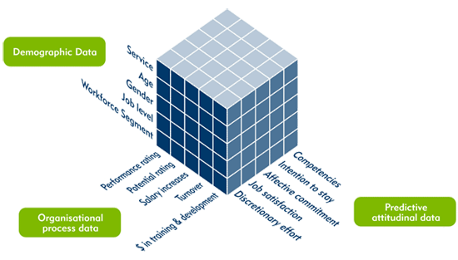
Tóm tắt dữ liệu đa chiều
Tích hợp thông tin và xây dựng kho dữ liệu
Làm sạch dữ liệu, biến đổi, tích hợp, và mô hình dữ liệu đa chiều
Công nghệ dữ liệu khối
Các phương pháp có thể mở rộng để tính toán (tức là hiện thực hóa) các tập hợp đa chiều
OLAP (xử lý phân tích trực tuyến)
Mô tả khái niệm đa chiều: đặc điểm và phân biệt
Tổng quát hóa, tóm tắt, và so sánh đặc điểm dữ liệu, ví dụ: khu vực khô với khu vực ẩm

Slide 8
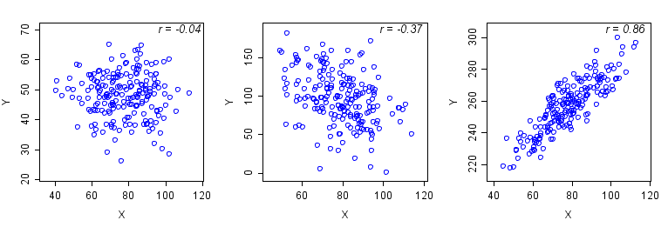
Khám phá mẫu: Khai phá mẫu phổ biến, liên kết, và tương quan
Mẫu phổ biến (hay tập mục phổ biến)
Nêu các mặt hang được mua cùng nhau tại cửa hang?
Phân tích liên kết và tương quan
Một quy tắc liên kết điển hình
Tã → Bia [0.5%, 75%] (support, confidence)
Các mặt hang liên kết mạnh thì có tương quan mạnh với nhau không?
Cách khai phá hiệu quả các mẫu và quy tắc như vậy trong các tập dữ liệu lớn?
Cách sử dụng các mẫu như vậy cho phân loại, phân cụm, và các ứng dụng khác?

Slide 9
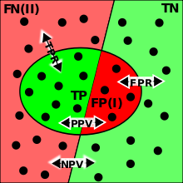
Phân loại và hồi quy cho phân tích dự báo
Phân loại và dự đoán nhãn
Xây dựng các mô hình dựa trên một số ví dụ huấn luyện
Mô tả và phân biên biệt các lớp hoặc để dự dự báo tương lai
Ví dụ 1: phân loại các quốc gia dựa trên khí hậu
Ví dụ 2: phân loại xe hơi dựa trên hiệu suất nhiên liệu
Dự đoán một số nhãn lớp chưa biết
Các phương pháp điển hình
Cây quyết định, phân loại naïve Bayes, SVM (support vecto machines), mạng thần kinh, phân loại dựa trên quy tắc, phân loại dựa trên mẫu, hồi quy logistic, …
Các ứng dụng điển hình:
Phát hiện gian lận thẻ tín dụng, tiếp thị trực tiếp, phân loại các ngôi sao, bệnh tật, trang web, …

Slide 10
Phân tích cụm
Học không giám sát (tức là, nhãn lớp không biết trước)
Nhóm dữ liệu để tạo ra các danh mục mới (tức là cụm), ví dụ, gom nhóm các ngôi nhà để tìm mẫu phân phối
Nguyên tắc: cực đại hóa sự tương đồng trong cùng một lớp và cực tiểu hóa sự tương đồng giữa các lớp
Có nhiều phương pháp và ứng dụng

Slide 11
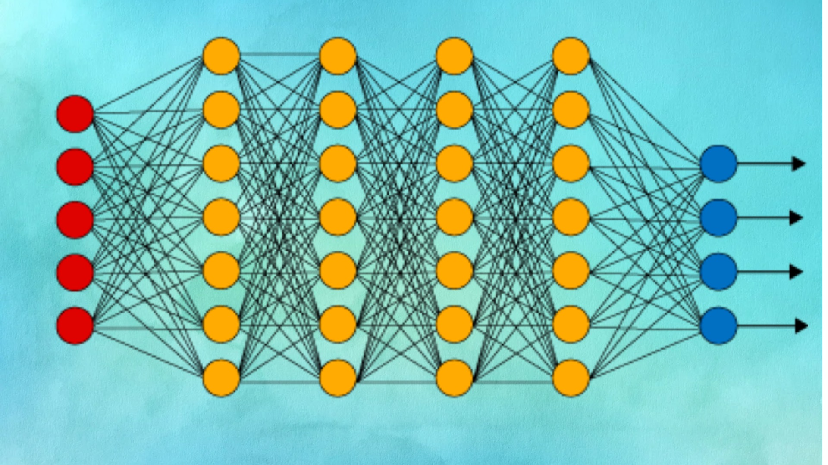
Học sâu
Học sâu: lĩnh vực học máy năng động đang mở rộng nhanh chóng
Học sâu đã phát triển nhiều kiến trúc mạng thần kinh khác nhau
Mạng thần kinh truyền thẳng
Mạng thần kinh tích chập (CNN)
Mạng thần kinh tái phát (RNN)
Mạng thần kinh đồ thị (GNN)
Mô hình Transformer
Học sâu có ứng dụng rộng rãi trong thị giác máy tính, xử lý ngôn ngữ tự nhiên, dịch máy, phân tích mạng xã hội, và nhiều lĩnh vực khác
Học sâu đã thay đổi cách thực hiện nhiều nhiệm vụ khai phá dữ liệu
Ví dụ: phân loại, phân cụm, phát hiện ngoại lệ, và học tang cường

Slide 12
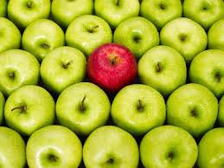
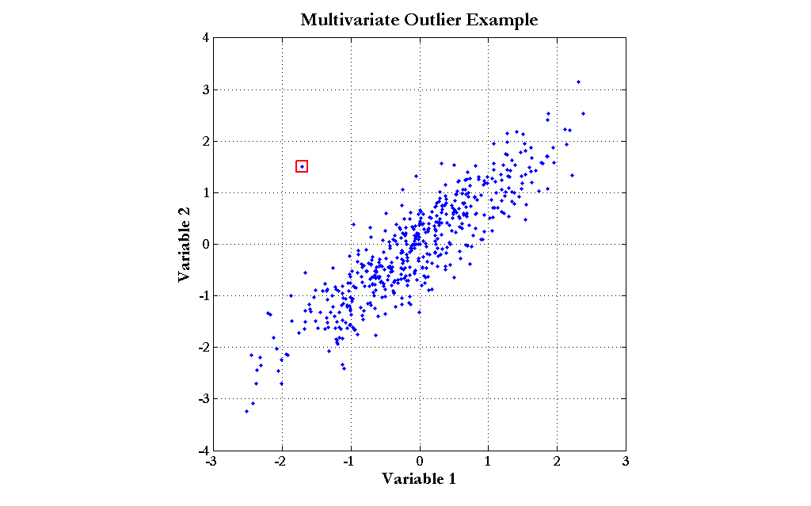
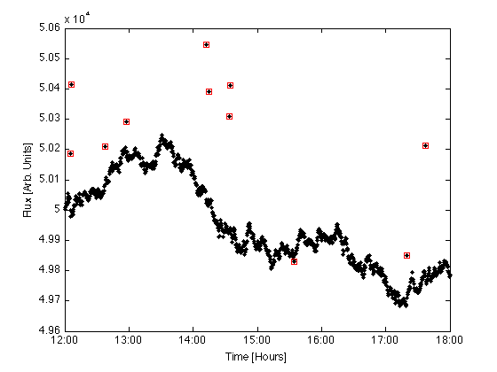
Phân tích ngoại lệ
Phân tích ngoại lệ
Ngoại lệ: Một đối tượng dữ liệu không tuân theo hành vi chung của dữ liệu
Nhiễu hoặc ngoại lệ?―Rác của người ngày có thể là tài nguyên của người khác
Các phương pháp: phân tích cụm, phân tích hồi quy, …
Hữu ích trong phát hiện gian lận, phân tích sự kiện hiếm

Slide 13

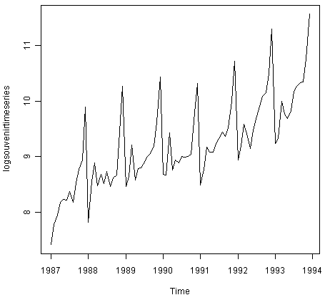
Các chức năng khai phá dữ liệu khác: thời gian và sắp xếp: phân tích mẫu tuần tự, xu hướng và tiến hóa
Phân tích chuỗi, xu hướng, và tiến hóa
Phân tích xu hướng, choỗi thời gian, và độ lệch
Ví dụ: hồi quy và dự báo giá trị
Khai phá mẫu tuần tự
Ví dụ: mua máy ảnh số, thì mua thẻ bộ nhớ lớn
Phân tích chu kỳ
Các motif và phân tích choỗi sinh học
Motif xấp xỉ và motif liên tiếp
Phân tích dựa trên sự tương đồng
Khai thác luồng dữ liệu
Các luồng dữ liệu có thứ tự, thay đổi theo thời gian, có thể vô hạn

Slide 14
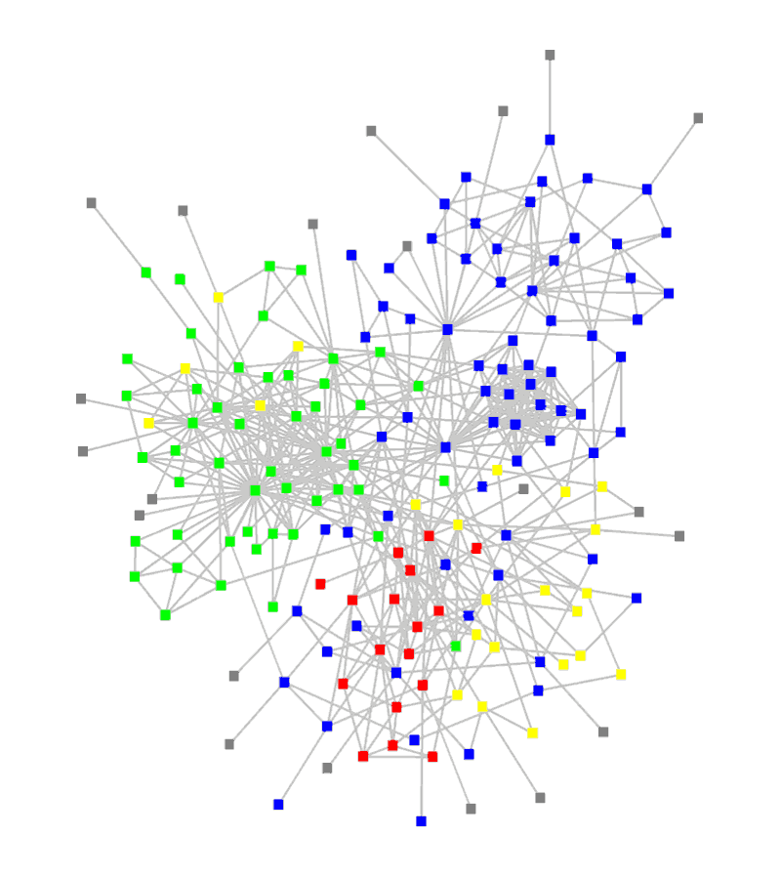
Các chức năng khai phá dữ liệu khác: phân tích cấu trúc và mạng
Khai thác đồ thị
Tìm các đồ thị con phổ biến (ví dụ, hợp chất hóa học), cây (XML), cấu trúc con (các đoạn web)
Phân tích mạng thông tin
Mạng xã hội: các đối tượng (nút) and và các quan hệ (cạnh)
Ví dụ, mạng tác giả trong khoa học máy tính
Mạng không đồng nhất
Một người có thể thuộc nhiều mạng thông tin khác nhau: bạn bè, gia đình, bạn cùng lớp, …
Các liên kết mang nhiều thông tin ngữ nghĩa: khai thác thông tin
Khai thác web
Web là mạng thông tin lớn: từ PageRank đến Google
Phân tích các mạng thông tin trên Web
Khám phá cộng đồng Web, khai thác dư luận, khai thác thói quen, …

Slide 15

Đánh giá kiến thức
Tất cả kiến thức khám phá được đều thú vị?
Có loại có thể khai thác một lượng lớn “mẫu”
Một số loại chỉ phù hợp với không gian chiều cụ thể (thời gian, vị trí, …)
Một số loại có thể nhất thời, không tiêu biểu, …
Đánh giá kiến thức khám phá được → chỉ tập trung khai thác kiến thức thú vị?
Mô tả và dự báo
Phạm vi / Độ bao phủ
Tính điển hình hay mới lạ
Độ chính xác
Tính kịp thời
…

Slide 16
Khai phá dữ liệu: sự hội tụ của nhiều lĩnh vực

Slide 17
Tại sao khai phá dữ liệu là hội tụ của nhiều lĩnh vực?
Lượng dữ liệu rất lớn
Các thuật toán phải có khả năng mở rộng để xử lý dữ liệu lớn
Dữ liệu nhiều chiều
Mảng vi mô có thể có hàng chục nghìn chiều
Dữ liệu phức tạp
Luồng dữ liệu và dữ liệu cảm biến
Dữ liệu chuỗi thời gian, dữ liệu thời gian, dữ liệu tuần tự
Dữ liệu có cấu trúc, đồ thị, mạng xã hội, và mạng thông tin
Dữ liẹu khong gian, không gian-thời gian, đa phương tiện, văn bản và dữ liệu Web
Các phần mềm, mô phỏng khoa học
Các ứng dụng mới và tinh vi
Notes:
Add a definition/description of “traditional data analysis”.

Slide 18

Khai phá dữ liệu và ứng dụng
Phân tích trang Web: phân loại, phân cụm, xếp hạng
Phân tích đồng tác giả & hệ thống đề xuất
Phân tích dữ liệu giỏ hàng để tiếp thị hướng mục tiêu
Phân tích dữ liệu sinh học và y học
Kỹ thuật phần mềm
Phân tích văn bản
Phân tích mạng xã hội và mạng thông tin
Các tính năng tích hợp sẵn (khai phá dữ liệu ẩn) của Google, Microsoft, LinkedIn, Meta, …
Các hệ thống/công cụ chuyên khai phá dữ liệu
SAS, MS SQL-Server Analysis Manager, Oracle Data Mining Tools)

Slide 19
Khai phá dữ liệu và xã hội
Công nghệ khai thác dữ liệu có thể mang lại lợi ích cho xã hội
Ví dụ: giúp khám phá khoa học, quản lý kinh doanh, phục hồi nền kinh tế, và bảo vệ an ninh (ví dụ, phát hiện kẻ xâm nhập và tấn công mạng theo thời gian thực)
Cần đề phòng việc lạm dụng khai phá dữ liệu
Khai thác dữ liệu cũng có nguy cơ vô tình tiết lộ một số thông tin bí mật của doanh nghiệp hoặc chính phủ và tiết lộ thông tin cá nhân
Các nghiên cứu về an ninh dữ liệu trong khai phá dữ liệu và việc công bố và khai thác dữ liệu bảo vệ quyền riêng tư là chủ đề nghiên cứu quan trọng hiện nay
Triết lý là quan sát sự nhạy cảm của dữ liệu và bảo vệ an ninh dữ liệu và quyền riêng tư của mọi người trong quá trình khai phá dữ liệu

Slide 20
Tóm tắt
Khai phá dữ liệu: khám phá các mẫu thú vị và kiến thức từ lượng lớn dữ liệu
Quy trình KDD gồm làm sạch dữ liệu, tích hợp dữ liệu, lựa chọn dữ liệu, biến đổi dữ liệu, khai phá dữ liệu, đánh giá mẫu, và trình bày kiến thức
Phương pháp khai phá dữ liệu khác nhau trên nhiều loại dữ liệu
Các chức năng của khai phá dữ liệu: tóm tắt, khám phá mẫu, phân loại, phân cụm, học sâu, phân tích ngoại lệ, và xu hướng, …
Khai phá dữ liệu là sự hội tụ của nhiều lĩnh vực
Khai phá dữ liệu có ứng dụng rộng rãi
Khuyến khích kha thác dữ liệu an toàn để mang lại lợi ích cho xã hội

